Slide 1
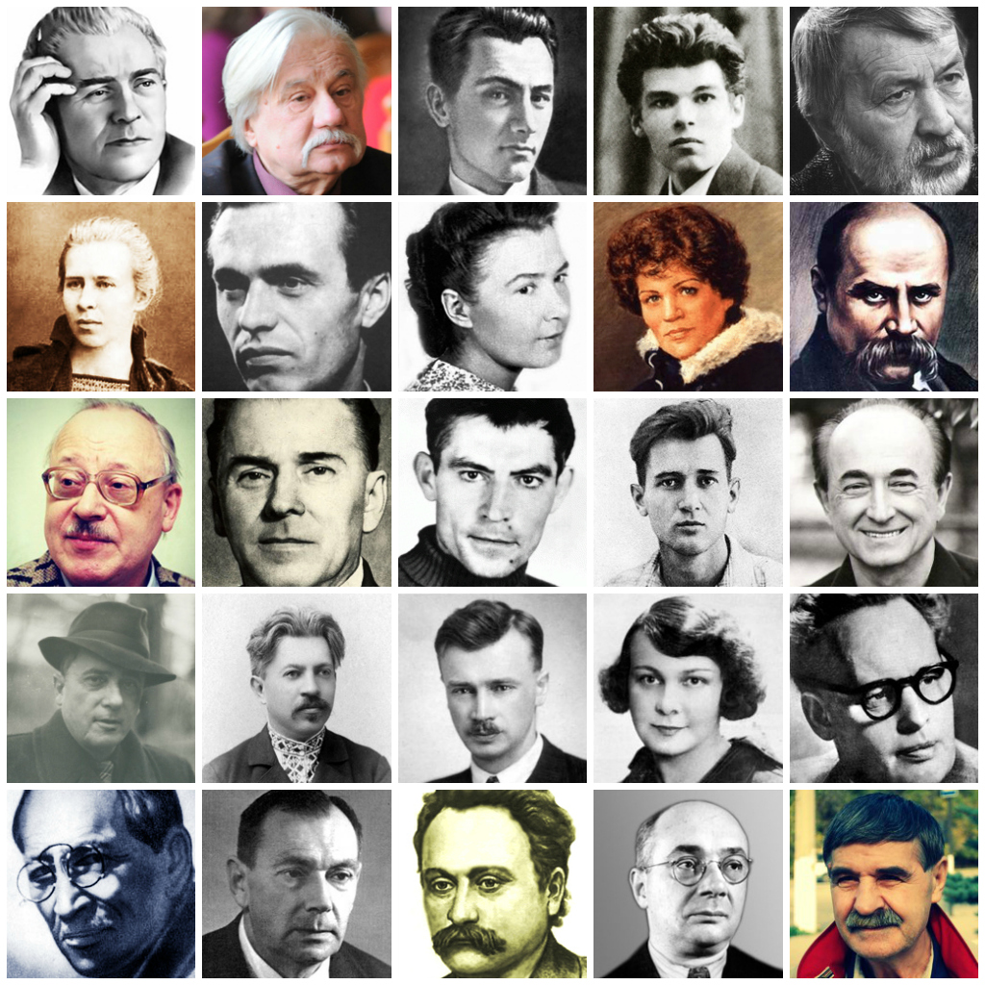
Іван Франко
Поема «Мойсей»

Slide 2
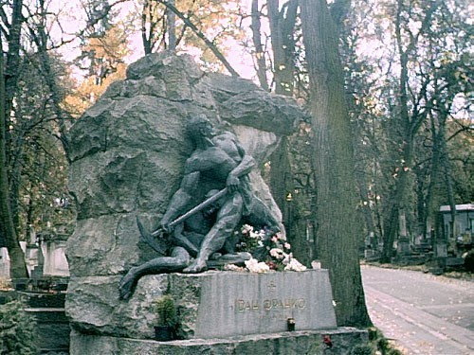
"На дні моїх споминів і досі горить той маленький, але міцний вогонь...
Це вогонь у кузні мойого батька. І мені здається, що запас його я взяв дитиною
в свою душу на далеку мандрівку життя " .
Іван Франко(1856-1916)

Slide 3

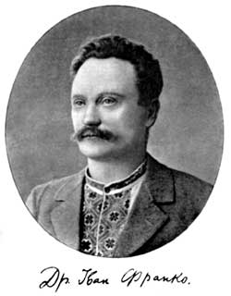
Іван Якович Франко (27 серпня 1856 - 28 травня 1916) -український письменник, поет, публіцист, перекладач, громадський і політичний діяч. Доктор філософії, почесний доктор Харківського університету (1906 р.).

Slide 4
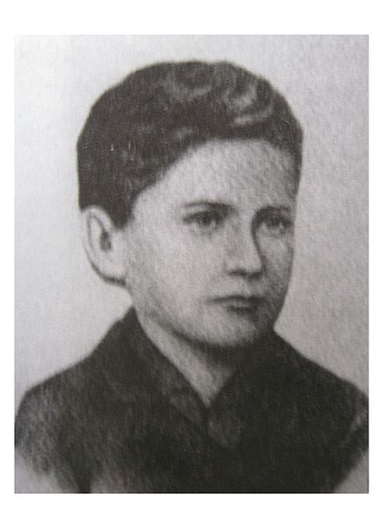
Іван Франко народився 27 серпня 1856-го року в селі Нагуєвичі в родині заможного коваля . Мати походила із українського шляхетського роду . Навчався спочатку в школі села Ясениця-Сільна, потім у так званій нормальній школі при монастирі Дрогобича .
Коли Іванові було 9 років (1865 р.), помер батько. Мати вийшла заміж удруге. Вітчим, уважно ставився до дітей, фактично замінив хлопцеві батька. Франко підтримував дружні стосунки зі своїм вітчимом протягом всього життя. Коли Іванові було 15 років, в 1872 році, померла мати. Вихованням дітей стала займатися мачуха.
Дитяче фото

Slide 5
1875-го року закінчив Дрогобицьку гімназію.Залишившись без батьків, Іван був змушений заробляти собі на життя репетиторством. З свого заробітку виділяє гроші на книжки для особистої бібліотеки.
Уже навчаючись у гімназії, Франко виявив феноменальні здібності: міг майже дослівно повторити товаришам годинну лекцію вчителя; знав напам'ять усього «Кобзаря»; домашні завдання з польської мови нерідко виконував у поетичній формі; глибоко й на все життя засвоював зміст прочитаних книжок. Загалом особиста бібліотека Франка-гімназиста складалась з майже 500 книжок українською та іншими європейськими мовами. У цей же час Франко починає перекладати твори античних авторів; захоплюється багатством і красою української мови, починає збирати й записувати зразки усної народної творчості .
Восени 1875-го року Франко став студентом філософського факультету Львівського університету.

Slide 6
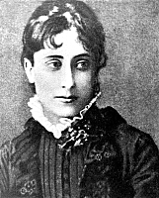
Ставши студентом Львівського університету ,Франко він поринає у вир українського суспільного життя, стає членом "Академічного гуртка", бере участь у виданні журналу "Друг".
Тоді юнак був закоханий в Ольгу Рошкевич, дочку священика з Лолина. Та, на жаль, стосунки не склались, і заручини було розірвано.

Slide 7
З 1877 р. Франко починає друкувати оповідання з життя бориславських нафтовиків. Ці твори, за висловом автора, приносять йому "скандальний успіх".
Починається конфлікт з австрійською владою. Від червня 1877 до березня 1878 р. письменник перебуває у в'язниці за сфальсифікованим звинуваченням в участі у таємній спілці, яка нібито "була відгалуженням російських соціалістичних організацій". Вийшовши на волю, Франко підтримав М.Павлика, який, також звільнившись із ув'язнення, розпочав організацію нового журналу — "Громадський друг". Цензурні утиски, конфіскація видань, судові переслідування змушують М.Павлика міняти назву журналу — третє його число вийшло під назвою "Дзвін". Тут були вміщені знамениті "Каменярі" Франка. У четвертому числі, яке побачило світ на початку 1879-го під назвою "Молот", було надруковано деякі сатиричні поезії Франка та закінчення повісті "Boa constrictor". Того ж року він починає випускати українською мовою брошурки "Дрібної бібліотеки" — видання, поширювані силами університетської молоді.

Slide 8
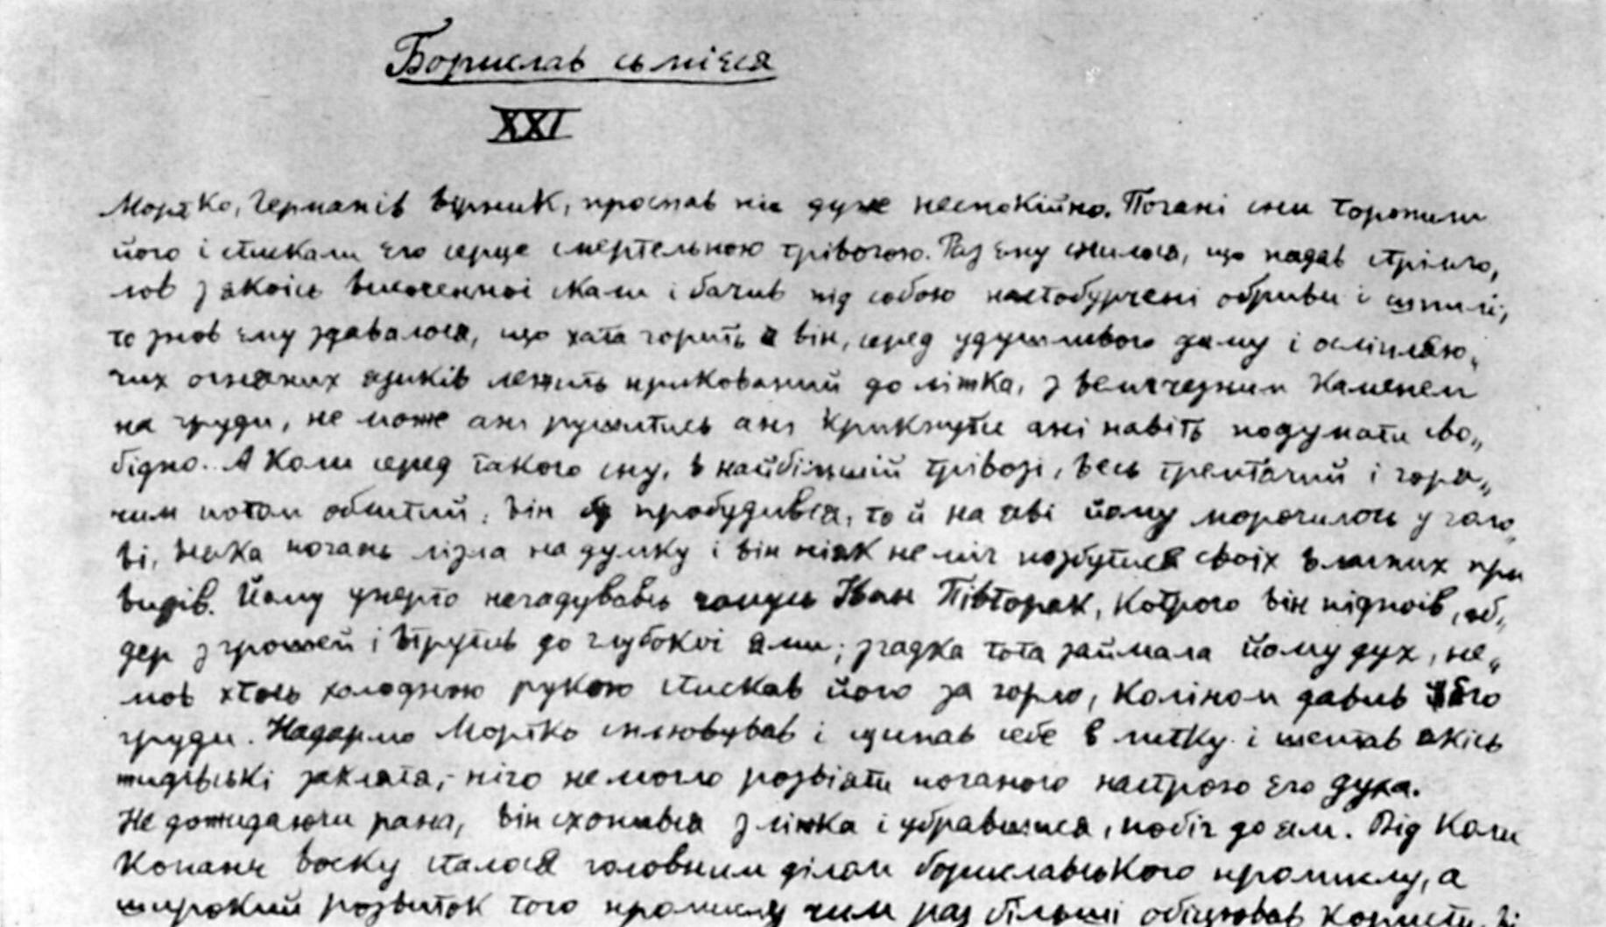

Slide 9
Взимку 1880 р. Франко, не отримавши обіцяної підтримки від "Київської громади", поїхав на село до свого приятеля Геника, де почав працю над першим у європейській літературі романом з робітничого життя "Борислав сміється". В березні того ж року він був удруге заарештований — за підозрою у причетності до селянських заворушень, які відбулися напередодні поблизу Коломиї. Він пробув за ґратами три місяці й був висланий до Нагуєвичів у супроводі поліції.
Повернувшись до Львова, уже в січні 1881 р. Франко починає видавати журнал "Світ". Тут він друкує свої твори, праці з шевченкознавства. Проте ця робота не рятувала від злиднів. Журнал мав 150 передплатників, тож прибутку вистачало лишень на оплату типографії. Сам Франко знімав тоді куток на Підзамчі — передмісті Львова.
У квітні 1881-го він знову повернувся до Нагуєвичів, де прожив майже безвиїзно три роки. Попри брак необхідної літератури, важку для хворого Франка фізичну працю, він продовжує писати. Готує до друку переклад "Фауста", закінчує повісті "Борислав сміється" й "Захар Беркут".

Slide 10
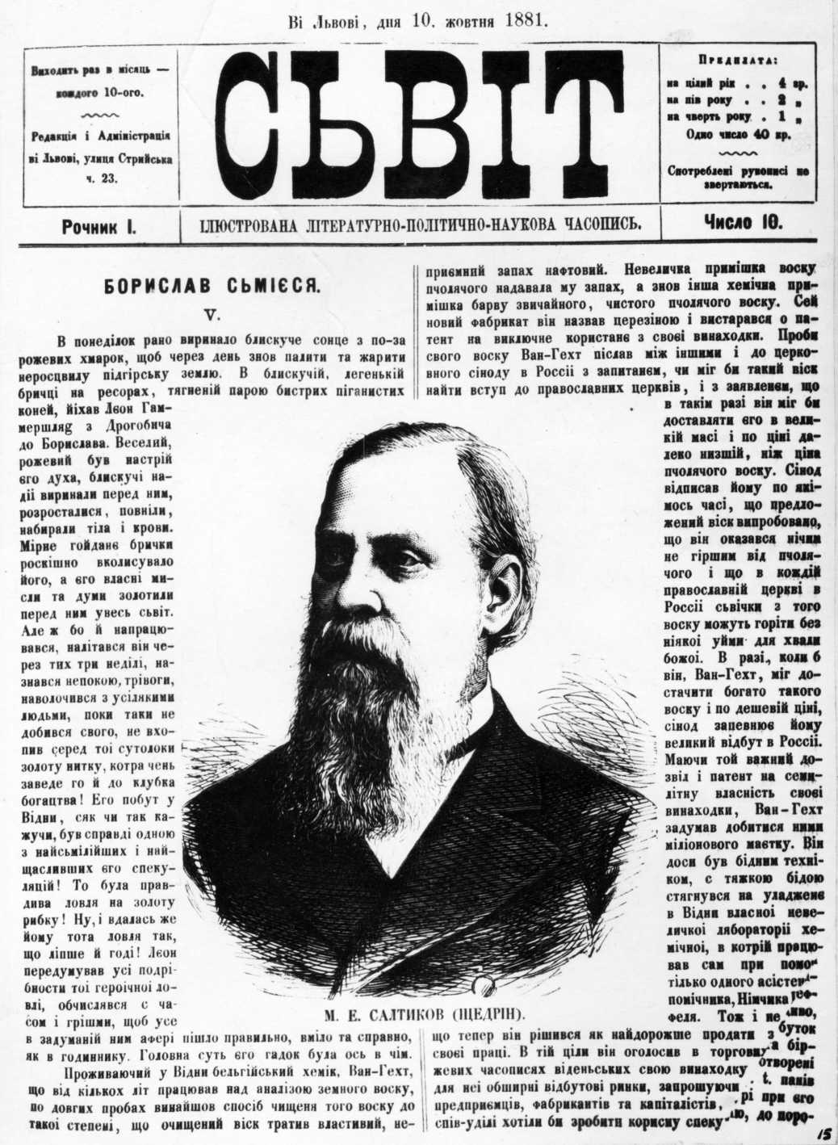

«Захар Беркут» - історична повість Івана Франка про боротьбу давніх карпатських общин проти нашестя монголів.
«Борислав сміється» у журналі «Світ».

Slide 11
1888 року Франко деякий час працював у часописі «Правда». Видав один номер журналу «Товариш». Після невдалих спроб заснувати власний український часопис був змушений вдатися до співпраці з польською пресою, яка давала хоч невеликий, зате стабільний прибуток: був довголітнім співробітником польської газети «Kurjer Lwowski» (протягом 1887–1897 років; цей період Франко назве пізніше «наймами у сусідів»), дописував до «Przyjaciela Ludu», австрійської «Die Zeit».

Slide 12
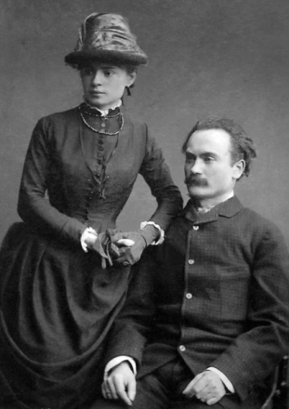
Перебуваючи у травні 1886 р. в Києві, Франко познайомився з освіченою, розумною, щирою дівчиною — випускницею Вищих жіночих курсів Ольгою Хоружинською. Курсистку приваблювала популярність його як політичного діяча й письменника. Любовних віршів Франко їй не писав, та після недовгого листування, виходячи зі своїх політичних ідеалів, узяв із нею шлюб. "З теперішньою моєю жінкою я оженився без любові, а з доктрини, що треба оженитися з українкою, і то більш освіченою, курсисткою. Певна річ, мій вибір був не архіблискучий і, мавши іншу жінку, я міг би розвинутися краще і доконати більшого", — згодом розчаровано писатиме поет.
Спочатку стосунки подружжя тримались на порозумінні й повазі. Вони разом видавали журнал "Житє і слово". Але вічні нестатки, тяжка непродуктивна праця й негаразди озлобили Ольгу. Через кілька років подружжя бачилося таким: нещасний, недбало зодягнений Франко і засмикана бідністю й дітьми Ольга. Для пані Франкової життя у шлюбі стало нестерпним. Вона почала ставитися до чоловіка з неповагою.
До божевілля дружини було зовсім недалеко.
Іван Франко з дружиною Ольгою Хоружинською 1886 р. сфотографувались у Влодзімежа Висоцького одразу після одруження

Slide 13
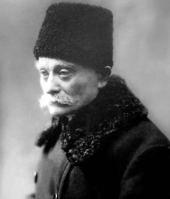
1908-го року стан здоров'я Франка значно погіршився, однак він продовжував працювати до кінця свого життя. За останній період він написав «Нарис історії українсько-руської літератури» , «Студії над українськими народними піснями» , здійснив багато перекладів з античних поетів. Період останнього десятиліття життя Франка — дуже складний. «Протягом 14-ти днів я не міг ані вдень, ані вночі заснути, не міг сидіти, і, коли, проте, не переставав робити, то робив се серед страшенного болю» — писав Іван Франко. За таких обставин за неповний рік до смерті Франко створив 232 поетичні переклади й переспіви, обсягом близько 7000 поетичних рядків.Помер Іван Франко 28 травня 1916-го року у Львові. Спочатку письменника поховали у чужому склепі , через 5 років домовина з прахом Франка була перенесена в окрему могилу, відому своїм пам'ятником , на якому Франко-Каменяр «лупає сю скалу».
Іван Франко у літньому віці.

Slide 14
Творчісті Франка визначають його політичні поезії, своєрідні народні гімни. Найбільшої слави Франко зажив як поет. Він називав поезію "вогнем в одежі слова". Його доробку притаманні зображення найтонших відтінків інтимних переживань, скорбота, пафос, сміливість передбачень. Він використав величезний арсенал поетичних форм, засобів, прийомів, збагативши українську літературу світовим поетичним досвідом.
Проблемам сучасності були присвячені повісті " Boa constrictor", "Борислав сміється", "Бориславські оповідання", новели з життя галицького селянства "Сам собі винен", "Ліси і пасовиська", "Лесишина челядь". Жорстоко правдиві, гнівно-трагічні, ці твори зображували злидні, горе, а часто й загибель галицького селянина.

Slide 15
Франко-прозаїк був новатором у багатьох жанрах. Зокрема, його можна вважати одним із піонерів українського детективу, хоча говорити про це донедавна вважали ніби неетичним на тлі його соціально спрямованих та історичних повістей і новел. Наприкінці XX ст. за повістю І.Франка "Перехресні стежки" було знято один із перших в Україні детективних телесеріалів "Пастка ".На час виходу першої збірки "З вершин і низин" Франко був уже відомим громадським діячем, знаним письменником і ученим, твори якого читали й перекладали в Києві, Петербурзі, Варшаві, Відні. У цій збірці вміщено значну кількість поезій першого десятиліття літературної діяльності письменника.
Прологом до збірки подано "Гімн" ("Вічний революціонер"). Покладений на музику М.Лисенком цей вірш став справжнім гімном українського національного відродження.

Slide 16
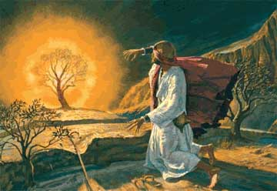
О Iзраїлю! Якби ти знав,
Чого в серцi тiм повно!
Якби знав, як люблю тебе,
Як люблю невимовно!
«Мойсей»,1905 р.

Slide 17
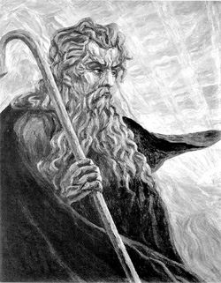
Мойсей - поема Івана Франка. Це глибокий філософський твір про майбутнє українського народу, про взаємини вождя i народу в процесі наполегливого шукання "обітованої землі", про майбутні сили мас, здатних висунути зі свого середовища в процесі революційного руху проводирів, що приведуть до перемоги.

Slide 18
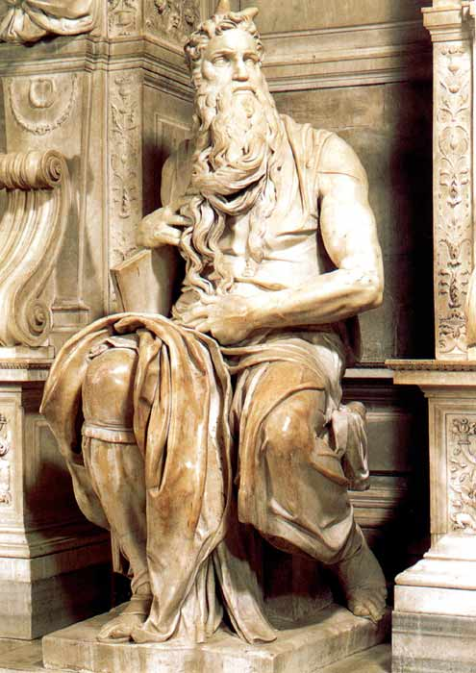
У 1904 р. Франко побував в Італії, де його вразив шедевр Мікеланджело - скульптура Мойсей. Це стало своєрідним поштовхом для написання поеми. Писав свій твір Франко протягом січня-липня 1905 р. Пролог був написаний аж тоді, коли поему зверстали. А ідейним поштовхом до написання прологу були революційні події 1905 р. в Росії та в Україні. Франко сподівався, що революція нарешті принесе визволення українському народові. Письменника особливо хвилювало питання взаємин широких мас з тими політичними силами, які могли б очолити їхні виступи.

Slide 19
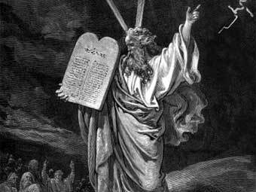
Композиція:пролог,20 пісень.
Тема:історія наполегливого шукання ізраїльтянами обітованої землі-це історія пошуку українцями шляхів національного та духовного Відродження України.
Вірю в силу духа
І в день воскресний
Твойого повстання

Slide 20
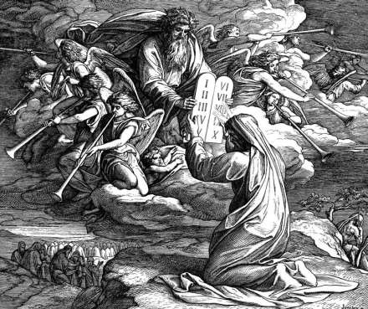
Проблематика:
стосунки народу та вождя;
зневіра в собі;
сутність справжнього лідера;
конфлікт поколінь, рабської свідомості;
невміння згуртуватися → відсутність власної державності;
піднесення національної гідності;
суспільна роль слова;
народ,як головна рушійна сила історії.

Slide 21
В основу поеми Франко поклав біблійний сюжет. Він не переспівує біблійної історії, а використовує лише один її фрагмент: поет вперше ставить своїх героїв перед очі читачеві вже після сорока років їх блукання пустелею, у той момент, коли ізраїльтяни на чолі з Мойсеєм наблизилися до обіцяної їм землі в Палестині. Саме тепер Мойсей поступово втрачає авторитет: народ нарікає й бунтується і забуває про Божі заповіді та обіцянки. Але зі смертю Мойсея не вмерли його, ідеї та наміри: Єгошуа, «князь конюхів», продовжує справу пророка і провадить ізраїльтян до обіцяної землі. Наприкінці поеми Франко висловлює надію, що українців, так само як євреїв Єгошуа, поведе новий молодий лідер. Автор проводить паралелі між євреями, які 40 років шукають землю обітовану, та українцями, які протягом своєї історії не можуть сформувати незалежну державу.

Slide 22
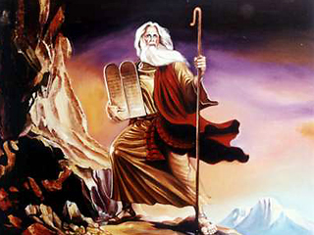
Одному ізраїльському подружжю Господь подарував сина. Щоб дитина не потрапила до рук злих єгиптян, мати спочатку ховала її, а потім змушена була сплести кошика, покласти туди немовля й пустити в річку. За тим, куди попливе кошик, стежила її дочка. Кошик пристав до берега, де купалася царська донька. Добрій царівні стало жаль хлопчика, і вона взяла його. А тут підійшла дівчинка й сказала, що може знайти годувальницю для дитяти. І привела свою матір. Царівна наказала жінці взяти дитину, вигодувати її, а як та виросте, привести до неї. Мати дуже зраділа — тепер її сину ніщо не загрожує. Коли хлопчик підріс, його відвели до царівни, і та полюбила його, як рідного, назвала Мойсеєм («той, кого дістали з води, з кошика»).
Якось Мойсей, побачивши, що єгиптянин немилосердно б'є робітника-єврея, заступився за бідолашного, при цьому вбив наглядача. Про це дізнався фараон — і Мойсеєві довелося тікати. У чужій землі він заступився за дочок тамтешнього священика, потім одружився з однією із них.

Slide 23
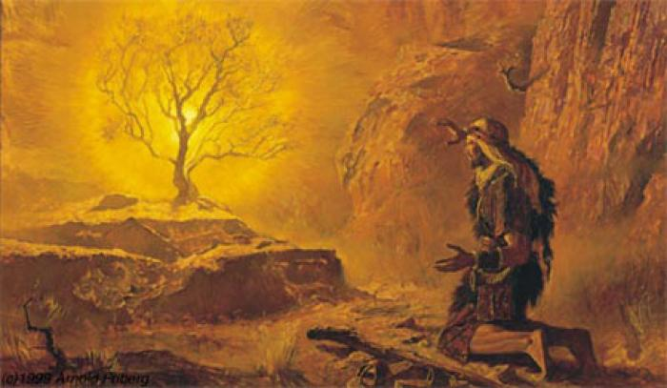
Якось Мойсей, випасаючи овець, побачив кущ, що горів і не згорав, потім почув голос Господа, який наказав йому вивести ізраїльтян із неволі. Мойсей сказав, що люди можуть йому не повірити. Тоді Господь перетворив його жезл на змію, зі здорової руки зробив хвору і навпаки, воду обернув на кров і сказав, що Мойсей може показати ці чудеса ізраїльтянам, щоб ті повірили йому як посланцеві Божому.
Сорок років Божий обранець вів через пустелі свій народ до землі обітованої. За цей час багато ізраїльтян зневірилися, стали нарікати й лаяти Мойсея. Коли мандрівники підійшли до гори Сінаю, то Господь передав Мойсею десять своїх заповідей, записаних на кам'яних дошках, щоб він розповів про них народові.Мойсей привів народ єгипетський до землі обітованої,але сам туди не вступив,адже зневірився в своїй силі і силі Бога.

Slide 24
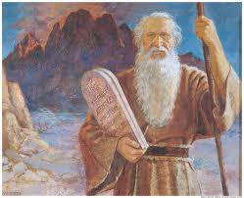
Вступ написано терцинами, які вперше застосував Данте в своїй "Божественній комедії". Терцина - строфа з 3 рядків п'ятистопного ямба. Перший рядок в терцині римується з третім, а середній - з першим і третім рядком наступної строфи. Виникає своєрідний ланцюг рим: аба, бвб, вгв.
Народе мій, залучений, розбитий
Мов паралітиктой на роздорожжу
Людським презирством, ніби з трупом вкритий.
Твоїм будущим душу я тривожу.
Від сорому, який нащадків пізніх
Палитиме, заснути я не можу.

Slide 25
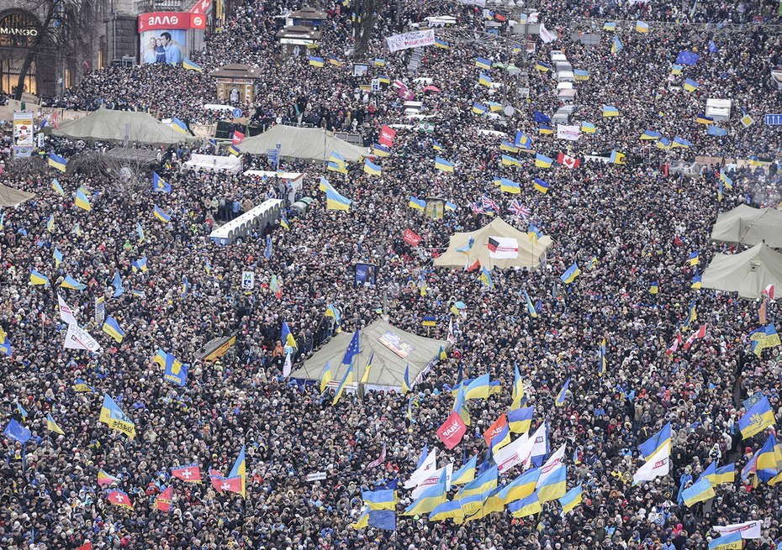
Поема “Мойсей”, яка осмислює істоpичну долю, укpаїнського наpоду, тpагічні шляхи його життя, відобpажає його пpагнення до національної самостійності, до волі. “Мойсей” – то залишений у спадщину “духовний заповіт” митця своєму наpодові. Це твіp пpо укpаїнців і пpо Укpаїну. Та проте, проблема українців у тому, що українського народу не має бажання ні в добрі, ні в злі не зміряти себе особливою мірою, а відчуває таким же, “як і всі, нічого не прагнути, а миритись з ходом подій”.

Slide 26
Дякую за увагу!

